Slide 1
KHỞI ĐỘNG
Theo dõi video và trình bày hiểu biết của em về APEC
Thử tài quan sát
Giành quyền trả lời
https://www.youtube.com/watch?v=ktsfQLvq6P0

Slide 2
TÌNH HUỐNG HỌC TẬP
1. Các nước thành viên báo cáo tình hình phát triển kinh tế của quốc gia mình trong giai đoạn gần đây.
2. Thảo luận để đưa ra được biện pháp khắc phục những khó khăn về kinh tế cho các nước trong bối cảnh sau Covid – 19 và tình hình kinh tế - chính trị thế giới có nhiều bất ổn.
Hãy đóng vai là lãnh đạo của các nước thành viên APEC tham gia cuộc họp để thảo luận về những vấn đề trên.

Slide 3
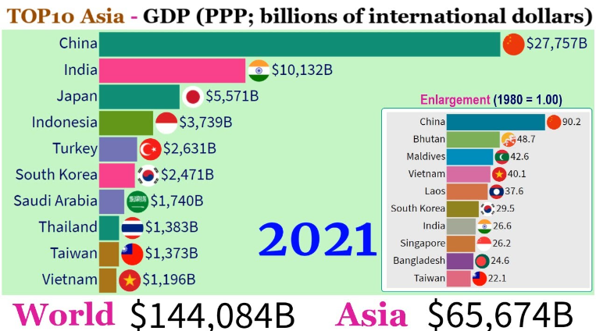
BÀI 8: THỰC HÀNH
TÌM HIỂU MỘT NỀN KINH TẾ LỚN VÀ NỀN KINH TẾ MỚI NỔI
CỦA CHÂU Á

Slide 4
MỤC TIÊU BÀI HỌC
về một trong các nền kinh tế lớn và nền kinh tế mới nổi của châu Á
1. Biết cách sưu tầm tư liệu
2. Biết cách viết báo cáo và trình bày
Về một trong các nền kinh tế lớn và nền kinh tế mới nổi của châu Á

Slide 5
CÁC BƯỚC THỰC HÀNH
Thu thập tài liệu
Viết báo cáo
Báo cáo trước hội nghị
Chọn nền kinh tế sẽ tìm hiểu

Slide 6
1 Khái quát chung
Vị trí địa lí, diện tích, dân số, thủ đô
Đặc điểm tự nhiên nổi bật
2. Đặc điểm
kinh tế
Một số chỉ tiêu kinh tế: GDP, GDP/người
Các sản phẩm đặc trưng, nổi tiếng
3. Kết luận
Xếp hạng trong châu lục/khu vực/thế giới
Vai trò, ảnh hưởng của nền kinh tế quốc gia đó
NỘI DUNG BÁO CÁO

Slide 7
NHIỆM VỤ 1: HOÀN THIỆN NỘI DUNG BÀI BÁO CÁO
- Hoàn thiện, điều chỉnh nội dung bài báo cáo
- Cử đại diện chuẩn bị lên trình bày báo cáo

Slide 8
NHIỆM VỤ 2: TRÌNH BÀY BÁO CÁO
PHIẾU ĐÁNH GIÁ BÀI BÁO CÁO
Thang điểm: Mỗi tiêu chí đạt tối đa 1 điểm
Tiêu chí | Yêu cầu | Tên nhóm
Bố cục | Bố cục hợp lí, cấu trúc mạch lạc, lô gic
Nội dung | Đảm bảo được các nội dung chính của báo cáo
 | Hình ảnh, sơ đồ minh hoạ rõ ràng, chính xác
Lời nói, cử chỉ | Diễn đạt dễ hiểu, to, rõ ràng
 | Người trình bày tự tin, nắm được kiến thức
Hình thức | Thiết kế sáng tạo, màu sắc hài hòa, thẩm mĩ cao
 | Phông chữ, màu chữ, cỡ chữ hợp lí
Tổ chức, tương tác | Có sự hỗ trợ, phối hợp của các thành viên trong nhóm tham gia trình bày
 | Trả lời được các câu hỏi thêm từ người dự
 | Phân bố thời gian hợp lí
Tổng điểm

Slide 9
BÁO CÁO NỀN KINH TẾ LỚN
VÀ NỀN KINH TẾ MỚI NỔI CỦA CHÂU Á

Slide 10
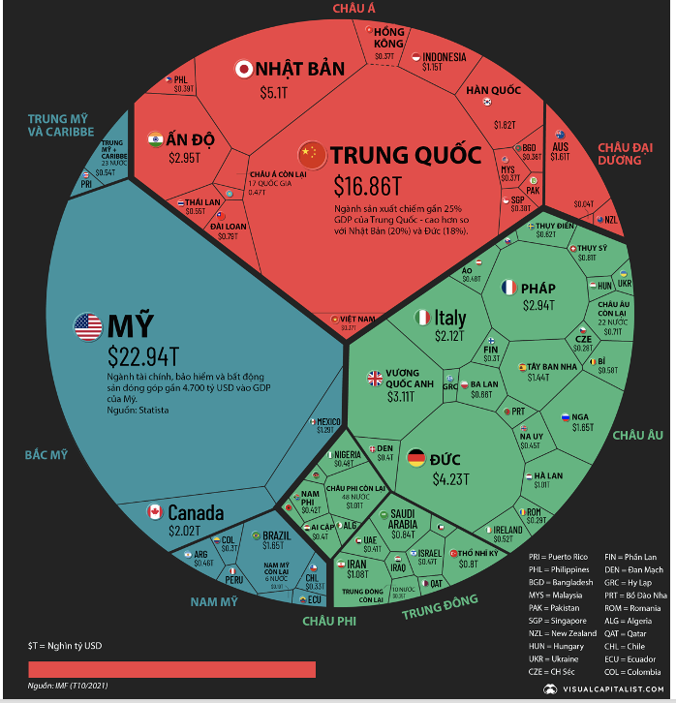
BIỂU ĐỒ NỀN KINH TẾ THẾ GIỚI NĂM 2021

Slide 11
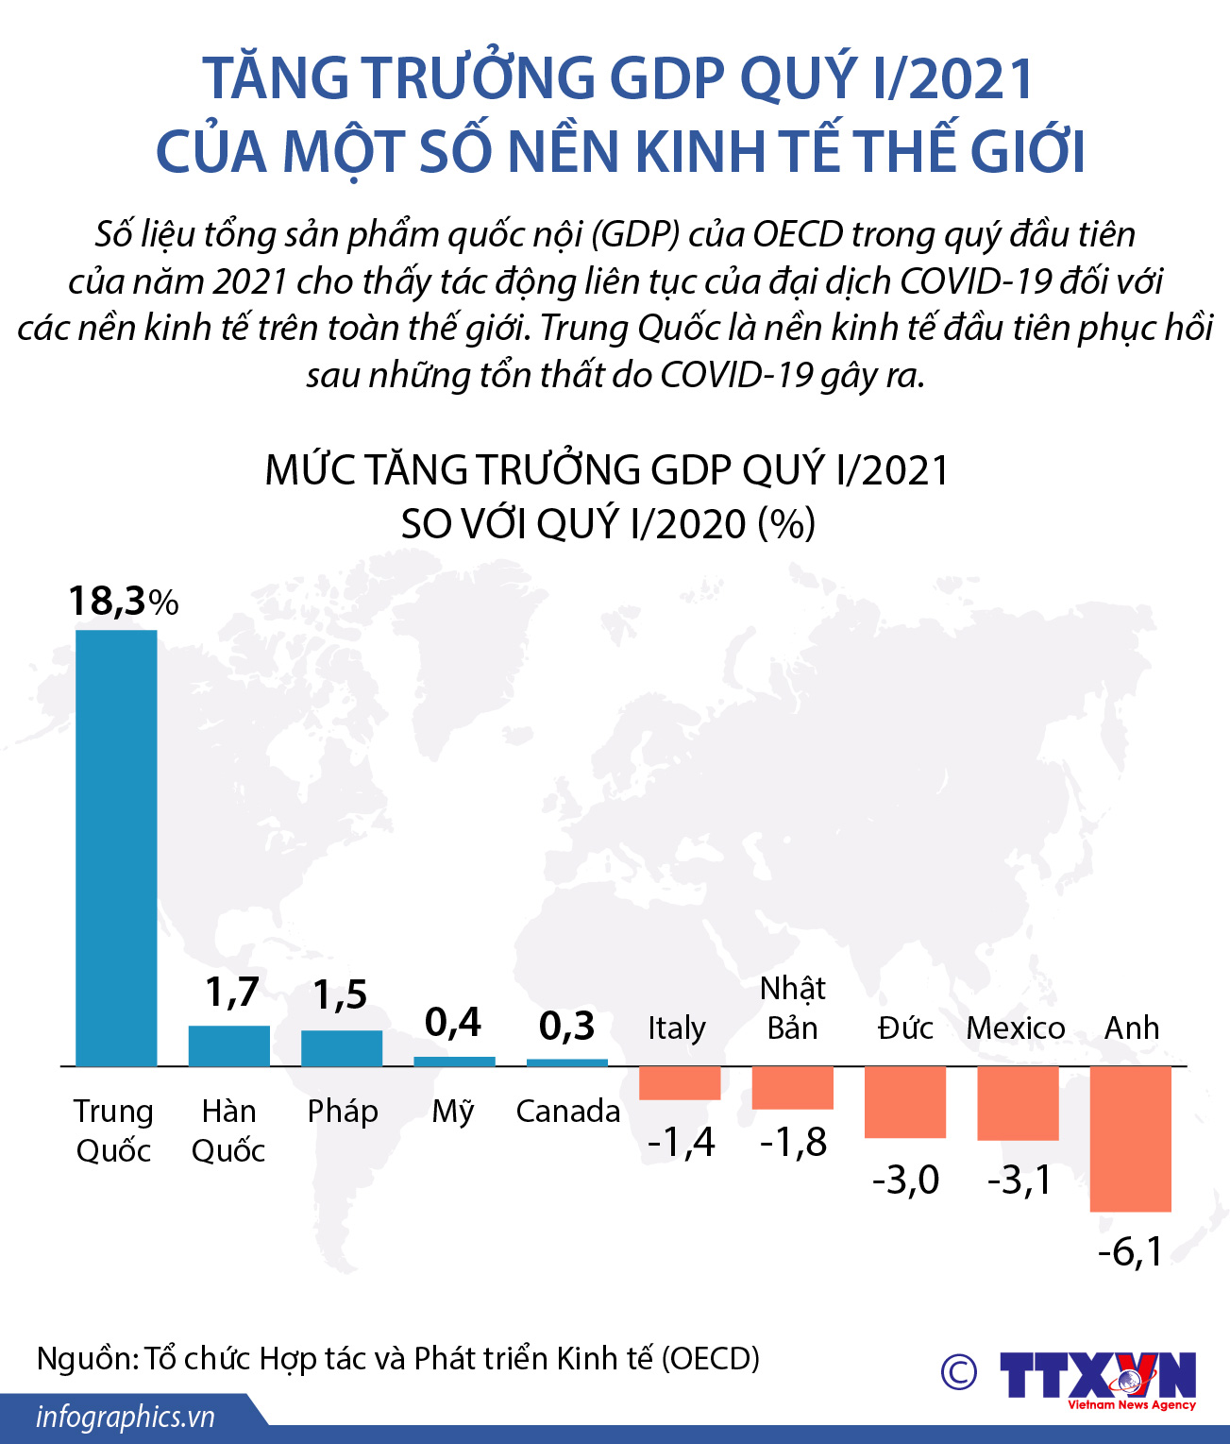
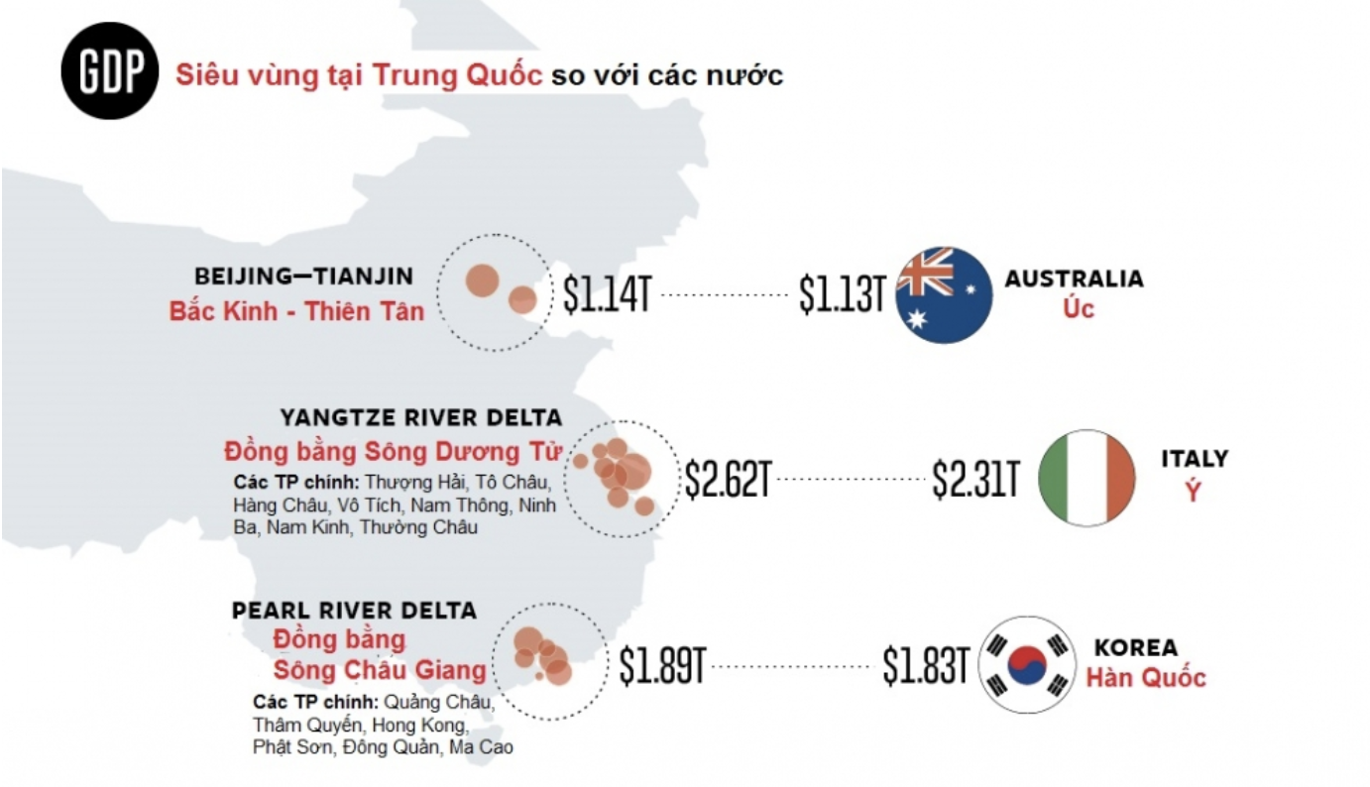

Slide 12
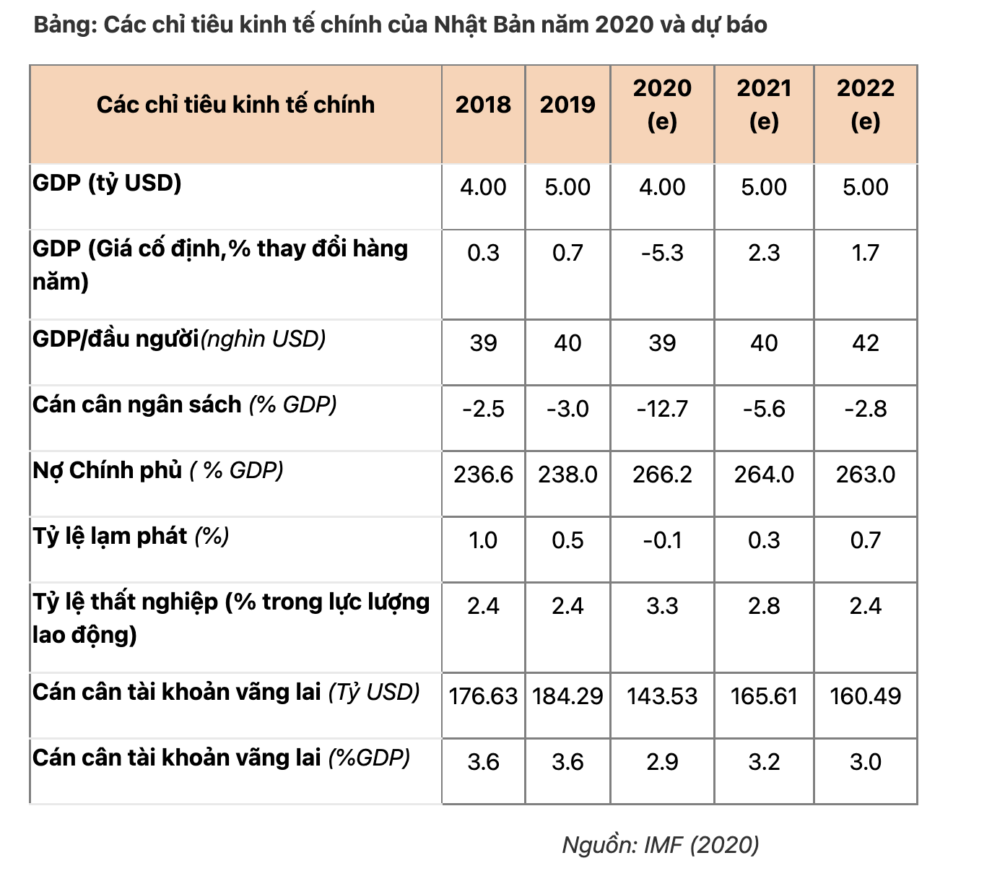
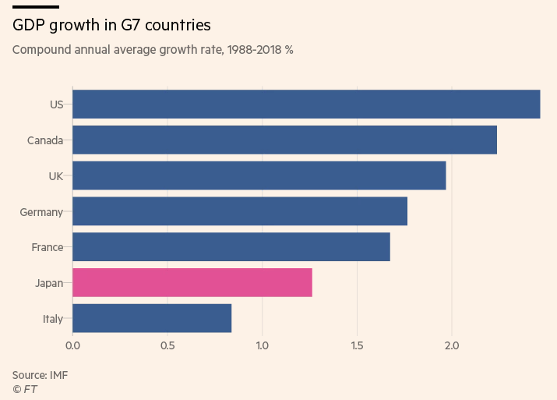

Slide 13
Top 10 nước giàu nhất châu Á
https://www.youtube.com/watch?v=vUdE34DTDFk

Slide 14
Yêu cầu: Dựa vào các nội dung đã được tìm hiểu về châu Á, hãy viết ít nhất 3 nội dung em đã học được về châu lục này vào cột L trong thời gian 2 phút.
Luyện tập
K What I Already Know | W What I Want To Know | L What I Learned
1. 2. 3. | 1. 2. 3.

Slide 15
VẬN DỤNG
NHIỆM VỤ: Hãy đưa ra một số biện pháp nhằm khôi phục tình hình phát triển kinh tế ở các nước châu Á sau Covid và hạn chế được những tác động tiêu cực của sự bất ổn về kinh tế - chính trị trên thế giới, đặc biệt là vấn đề năng lượng.
Ý kiến chung của nhóm
1, 2, 3, 4: Ý kiến cá nhân

